Slide 1
Reboost Emploi Boucle Nord de Seine L'actualité du droit du travail : se mettre à jour dans un contexte évolutif Le 14 juin 2022

Slide 2
Reboost Emploi Boucle Nord de Seine
1– webinaires PROGRAMmés
Dates | Thèmes des webinaires | Horaires
Mardi 14 juin 2022 | L’actualité du droit du travail : se mettre à jour dans un contexte évolutif | 8h30 / 9h30
Mardi 28 juin 2022 | Procédure prud’homale : mieux la comprendre pour l’anticiper et éviter les pièges | 8h30 / 9h30

Slide 3
Reboost Emploi Boucle Nord de Seine
1 jeune 1 solution
DES AIDES POUR BOOSTER LES RECRUTEMENTS : UNE MOBILISATION NATIONALE POUR L’EMPLOI DES JEUNES
Avec le plan « 1 jeune, 1 solution », le Gouvernement soutient et accompagne les entreprises par des primes exceptionnelles à l’embauche des jeunes.
Aide à l’embauche des jeunes
→ 4 000 €
pour le recrutement d’un jeune de moins de 26 ans en CDI,
CDI intérimaire ou CDD de plus de 3 mois
Aide à l’embauche des alternants
→ Jusqu’à 5 000 €
pour le recrutement d’un jeune de moins de 18 ans en apprentissage
ou en contrat de professionnalisation
→ Jusqu’à 8 000 €
pour le recrutement d’un jeune de 18 à 29 ans en apprentissage
ou en contrat de professionnalisation
Emploi Franc+
→ 17 000 € sur 3 ans
pour le recrutement d’un jeune de moins de 26 ans résidant dans un quartier prioritaire de la politique de la ville (QPV)

Slide 4
Reboost Emploi Boucle Nord de Seine
1 jeune 1 solution
DES AIDES POUR BOOSTER LES RECRUTEMENTS : UNE MOBILISATION NATIONALE POUR L’EMPLOI DES JEUNES
Avec le plan « 1 jeune, 1 solution », le Gouvernement soutient et accompagne les entreprises par des primes exceptionnelles à l’embauche des jeunes.
VTE vert (Volontariat Territorial en Entreprise)
→ Une prime de 8 000 € pour les TPE, PME ou ETI qui accueillent un jeune en VTE « vert »
POUR CONNAÎTRE TOUTES LES MESURES ET REJOINDRE LA MOBILISATION :
1jeune1solution.gouv.fr
Contrat initiative emploi
→ Jusqu’à 8 000 € par an
pour le recrutement en CIE d’un jeune de moins de 26 ans ou d’un jeune de moins de 30 ans en situation de handicap
POUR LES DEMANDES D’AIDES : sylae.asp-public.fr

Slide 5
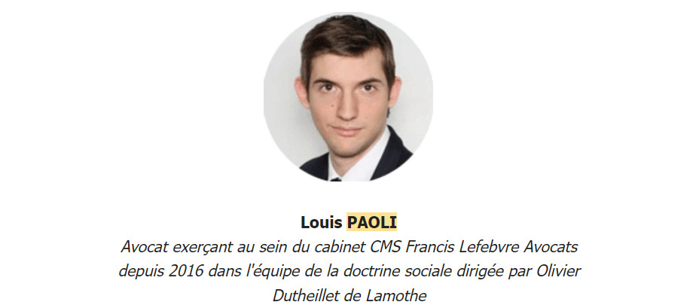
Reboost Emploi Boucle Nord de Seine
Notre intervenant

Slide 6
L'actualité du droit du travail : se mettre à jour dans un contexte évolutif
SOMMAIRE
1. Validation définitive du barème Macron
2. Levée de la clause de non concurrence en cas de rupture conventionnelle
3. Lanceur d’alerte
4. Entretien d’évaluation professionnelle & pouvoir disciplinaire de l’employeur
5. Faute grave & engagement de la procédure de licenciement
6. Droit à la preuve & vie privée du salarié
7. Conséquence de la loi Rixain sur les entreprises de plus de 50 salariés
8. Document unique d’évaluation des risques professionnels (DUERP)
9. Activité partielle de longue durée (APLD)
10. Base de Données Économiques Sociales et Environnementales (BDESE)
11. Mesures pouvoir d’achat
12. Comment se tenir informé ?

Slide 7
L'actualité du droit du travail : se mettre à jour dans un contexte évolutif
1. Validation definitive du barème Macron
La Cour de cassation s’est prononcée pour la première fois, le 11 mai 2022, sur la validité du barème d’indemnisation du salarié licencié sans cause réelle et sérieuse dit « Barème Macron » (Cass. soc., 11 mai 2021, n°21-14.490 et n°21-15.247).
Elle a jugé que :
l’article 24 de la Charte sociale européenne n’a pas d’effet direct en France,
le barème Macron est compatible avec l’article 10 de la convention n°158 de l’OIT,
le juge français ne pourra écarter, même au cas par cas, l’application du barème au regard de cette convention internationale.

Slide 8
L'actualité du droit du travail : se mettre à jour dans un contexte évolutif
2. Levée de la clause de non concurrence – Rupture conventionnelle
Dans un arrêt rendu le 26 janvier 2022, la Cour de cassation a précisé que l’employeur doit renoncer à la clause de non-concurrence au plus tard à la date de rupture fixée par la convention de rupture conventionnelle, nonobstant toutes stipulations ou dispositions conventionnelles ou contractuelles contraires (Cass. Soc., 26 janvier 2022, n°20-15.755).
Selon sa position antérieure, la Cour de cassation considérait qu’en cas de rupture conventionnelle, le délai de renonciation courait à compter de la rupture du contrat et non de la signature de l’accord de rupture conventionnelle (Cass. soc. 29 janvier 2014, n°12-22.116).
Une attention particulière devra donc être portée à l’intégration des modalités de renonciation à la clause de non-concurrence.

Slide 9
L'actualité du droit du travail : se mettre à jour dans un contexte évolutif
3. Lanceur d’alerte (1)
La loi visant à améliorer la protection des lanceurs d’alerte a été publiée le 22 mars 2022 et entrera en vigueur le 1er septembre 2020 (loi n°2022-401 du 22 mars 2022).
→ Principales conséquences de la loi du 22 mars 2022 :
Élargissement de la définition des lanceurs d’alerte
« une personne physique qui signale ou divulgue, sans contrepartie financière directe et de bonne foi, des informations portant sur un crime, un délit, une menace ou un préjudice pour l’intérêt général, une violation ou une tentative de dissimulation d’une violation d’un engagement international régulièrement ratifié ou approuvé par la France, d’un acte unilatéral d’une organisation internationale pris sur le fondement d’un tel engagement, du droit de l’Union européenne, de la loi ou du règlement. Lorsque les informations n’ont pas été obtenues dans le cadre des activités professionnelles […], le lanceur d’alerte doit en avoir eu personnellement connaissance »
Elargissement du contenu du règlement intérieur
Le règlement intérieur doit désormais rappeler l’existence du dispositif de protection des lanceurs d’alerte (c. trav., art. L.1321-2). Au 1er septembre 2022, les entreprises devront procéder à la modification de leur règlement intérieur pour y intégrer cette disposition.

Slide 10
L'actualité du droit du travail : se mettre à jour dans un contexte évolutif
3. Lanceur d’alerte (2)
Assouplissement de la procédure de signalement
Désormais un signalement externe n’est donc plus subordonné à un signalement préalable interne resté sans effet.
Renforcement des mesures de protection des lanceurs d’alerte
irresponsabilité civile des auteurs de signalement s’agissant des dommages causés du fait de leur signalement / divulgation publique.
irresponsabilité pénale y compris en cas de soustraction, détournement ou recel de documents contenant les informations dont ils ont eu connaissance de manière licite et qui ont fait l’objet du signalement.
Renforcement de l’anonymat des lanceurs d’alerte
Signalement anonyme possible, peine d’emprisonnement en cas de divulgation d’éléments confidentiels concernant le lanceur d’alerte.

Slide 11
L'actualité du droit du travail : se mettre à jour dans un contexte évolutif
3. Lanceur d’alerte (3)
La Cour de cassation, en procédant à une appréciation large de la notion de lanceur d’alerte, et s’appuyant sur la liberté d’expression, a étendu la notion de lanceur d’alerte aux dénonciateurs de manquement à des obligations déontologiques prévues par la loi ou le règlement :
«En raison de l'atteinte qu'il porte à la liberté d'expression, en particulier au droit pour les salariés de signaler les conduites ou actes illicites constatés par eux sur leur lieu de travail, le licenciement d’un salarié prononcé pour avoir relaté ou témoigné, de bonne foi, de faits dont il a eu connaissance dans l'exercice de ses fonctions et qui, s'ils étaient établis, seraient de nature à caractériser des infractions pénales ou des manquements à des obligations déontologiques prévues par la loi ou le règlement, est frappé de nullité » (Cass. Soc., 19 janv. 2022, n°20-10.057)
➔ En l’espèce, l’information divulguée par le salarié ne concernait pas des doutes ayant un rapport avec un crime ou un délit, mais une situation contraire aux règles déontologiques de la profession, qui est exclue de la définition de lanceur d’alerte fixée par les dispositions légales.

Slide 12
L'actualité du droit du travail : se mettre à jour dans un contexte évolutif
4. Entretien d’évaluation professionnelle – pouvoir disciplinaire de l’employeur
Dans un arrêt rendu le 2 février 2022, la Cour de cassation a précisé que les griefs précis, contenus dans un compte rendu d’entretien peuvent constituer un avertissement lorsqu’ils sanctionnent un comportement considéré comme fautif, de sorte que les mêmes faits ne peuvent plus justifier un licenciement antérieur du salarié (Cass. soc., 2 février 2022, n°20-13.833).
➔ Dans une autre décision rendue le 27 mai 2021, la Cour de cassation avait retenu que le compte rendu d’entretien professionnel établi par le supérieur hiérarchique et listant divers manquements fautifs, ne constituait pas une sanction disciplinaire dès lors que l’auteur du compte rendu avait expressément indiqué qu’il se contentait de demander une sanction, la décision relevant exclusivement de la direction et du responsable des ressources humaines (Cass. soc., 27 mai 2021, n°19-15.507).

Slide 13
L'actualité du droit du travail : se mettre à jour dans un contexte évolutif
5. Faute grave et délai d’engagement de la procédure de licenciement
Dans une décision rendue le 9 mars 2022, la Cour de cassation a jugé que :
« Le fait pour l'employeur de laisser s'écouler un délai entre la révélation des faits et l'engagement de la procédure de licenciement ne peut avoir pour effet de retirer à la faute son caractère de gravité, dès lors que le salarié, dont le contrat de travail est suspendu, est absent de l'entreprise » (Cass. soc., 9 mars 2022, n°20-20.872).
Cet arrêt présente un intérêt notamment dans le cas des situations d’abandon de poste de salarié à la suite, par exemple, d’un refus de signature de rupture conventionnelle par l’employeur.
En application de cet arrêt, le licenciement pour faute grave pourrait être effectué dans ce type de situation.

Slide 14
L'actualité du droit du travail : se mettre à jour dans un contexte évolutif
6. Droit à la preuve et vie privée du salarié
Dans un arrêt rendu le 30 mars 2022, la Cour de cassation a jugé que les éléments extraits du profil du salarié peuvent donc être produits en justice par l'employeur comme moyen de preuve dans le cadre d'un contentieux prud'homal (Cass. soc., 30 mars 2022, n°20-21.665).
En l'espèce, l'employeur entendait démontrer que le salarié avait retrouvé un emploi peu de temps après son licenciement.
Par cet arrêt, la Cour de cassation continue dans sa lignée jurisprudentielle. Notamment, dans un arrêt du 30 septembre 2020, elle avait jugé pour la première fois qu’un employeur puisse utiliser, à titre de preuve, des éléments publiés sur son compte Facebook privé, dans le but de justifier le licenciement d’un salarié (Cass. soc., 30 sept. 2020, n°19-12.058).

Slide 15
L'actualité du droit du travail : se mettre à jour dans un contexte évolutif
7. Conséquence de la loi Rixain sur les entreprises de plus de 50 salariés (1)
Les entreprises d’au moins 50 salariés doivent calculer et publier, au plus tard le 1er mars de chaque année, un index mesurant l’égalité salariale au sein de leur structure.
Le décret du 25 février 2022, dont les dispositions sont entrées en vigueur le 27 février 2022, precise que les résultats (C. trav. art., D.1142-2) :
doivent être publiés de manière visible et lisible, sur le site internet de l’entreprise lorsqu’il en existe un.
doivent être consultables sur le site internet de l’entreprise au moins jusqu’à la publication, l’année suivante, du niveau de résultat et des résultats obtenus au titre de l’année en cours.
A défaut de site internet, ils sont portés à la connaissance des salariés par tout moyen.

Slide 16
L'actualité du droit du travail : se mettre à jour dans un contexte évolutif
7. Conséquences de la loi Rixain sur les entreprises de plus de 50 salariés (2)
Le décret définit également les modalités de fixation des objectifs de progression de chacun des indicateurs et les modalités de publication de ces objectifs lorsque les entreprises obtiennent un résultat inférieur à 85 points et des mesures de correction et de rattrapage applicable aux entreprises dont le résultat est inférieur à 75 points.
Celles-ci ont obligation de transmission de ces objectifs et des modalités de publication des mesures de correction et de rattrapage aux services du ministre chargé du travail et au comité social et économique (CSE).

Slide 17
L'actualité du droit du travail : se mettre à jour dans un contexte évolutif
9. Mise en œuvre de la loi « Santé-Sécurité » (1)
Les décrets n° 2022-372 et 2022-373 du 16 mars 2022 précisent les modalités de la visite médicale prévue pour les salariés exposés à des risques particuliers.
En cas d’absence pour accident du travail, maladie ou accident non professionnelle, l’organisation de la visite de reprise n’est obligatoire qu’après une absence d’au moins 60 jours (contre 30 jours auparavant).
Les salariés dont l’arrêt de travail est supérieur à 30 jours (contre trois mois auparavant), peuvent désormais bénéficier d'une visite de préreprise organisée à l’initiative du médecin traitant, du médecin conseil de la sécurité sociale, du médecin du travail ou du salarié.
➔ Ces dispositions s’appliquent aux arrêts de travail débutant à compter du 1er avril 2022.

Slide 18
L'actualité du droit du travail : se mettre à jour dans un contexte évolutif
9. Mise en œuvre de la loi « Santé-Sécurité » (2)
Le décret n°2022-395 du 18 mars 2022 précise les nouvelles modalités d’élaboration, de conservation et de mise à jour du DUERP ainsi que les modalités de prise en charge par les opérateurs de compétences (OPCO) des formations en matière de santé, de sécurité et des conditions de travail.
La mise à jour du DUERP doit être réalisée dès qu’une information supplémentaire intéressant l’évaluation d’un risque est portée à la connaissance de l’employeur.
En tout état de cause, cette mise à jour doit désormais avoir lieu au moins chaque année dans les entreprises d’au moins 11 salariés (jusqu’à présent cette obligation s’appliquait à toutes les entreprises sans condition d’effectif).
Le décret précise que, à compter du 31 mars 2022 et jusqu'à l'entrée en vigueur de la procédure de dépôt dématérialisé sur un portail numérique, l'employeur doit conserver les versions successives du document unique au sein de l'entreprise sous la forme d'un document papier ou dématérialisé.

Slide 19
L'actualité du droit du travail : se mettre à jour dans un contexte évolutif
9. Activité partielle longue durée
L’ordonnance du 13 avril 2022 portant adaptation des dispositions relatives à l’APLD et prolongeant la période de bénéfice du dispositif d’APLD a été publiée.
Elle reporte, d’une part, du 30 juin au 31 décembre 2022 la date jusqu’à laquelle les entreprises qui souhaitent bénéficier du dispositif d’APLD peuvent transmettre à l’autorité administrative des accords collectifs et documents unilatéraux pour validation ou homologation.
Les entreprises engagées avant le 31 décembre 2022 dans le dispositif d’APLD pourront, après cette date, conclure des avenants à leurs accords et modifier leurs documents unilatéraux.

Slide 20
L'actualité du droit du travail : se mettre à jour dans un contexte évolutif
Le droit du travail évolue en permanence. Prenez le temps d'évaluer ses dernières modifications pour mieux les déployer dans votre entreprise.
10. Base de données économique, sociale et environnementale
Le décret n° 2022-678 du 26 avril 2022 relatif aux indicateurs environnementaux devant figurer dans la BDESE et aux formations économiques, sociales, environnementales et syndicales a été publié et est entré en vigueur le 28 avril 2022.
Il renomme la base de données en base de données économiques, sociales et environnementales.
Il précise les indicateurs environnementaux qui doivent y figurer au nouvel article R.2312-8 du Code du travail.

Slide 21
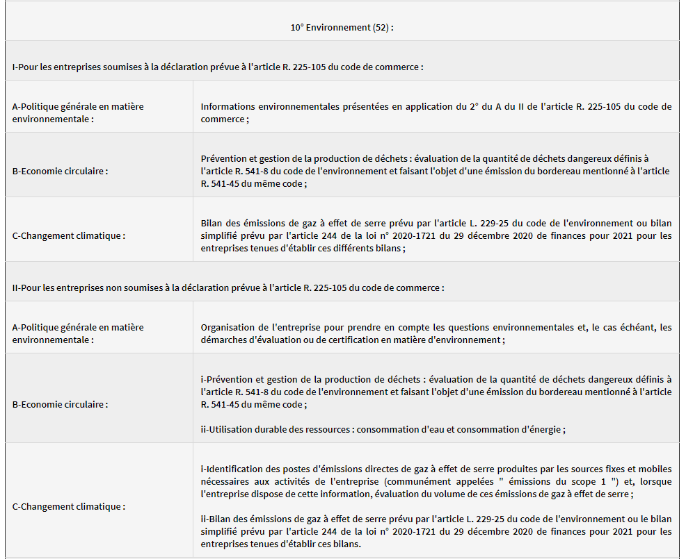
L'actualité du droit du travail : se mettre à jour dans un contexte évolutif
Le droit du travail évolue en permanence. Prenez le temps d'évaluer ses dernières modifications pour mieux les déployer dans votre entreprise.
Décret n°2022-678 du 26 avril 2022 : nouvel article R.2312-8 du Code du travail

Slide 22
L'actualité du droit du travail : se mettre à jour dans un contexte évolutif
Le droit du travail évolue en permanence. Prenez le temps d'évaluer ses dernières modifications pour mieux les déployer dans votre entreprise.
11. Mesures pouvoir d’achat
Mesure « dividende salarié »
Imposer à toutes les entreprises, TPE / PME ou grands groupes, versant des dividendes à leurs actionnaires un dispositif de partage des profits en direction des salariés, par le versement obligatoire de l’intéressement ou de la participation ou d’une prime exceptionnelle de pouvoir d’achat.
Elle sera précisée dans une loi en faveur du pouvoir d’achat annoncée pour l’été prochain.
Triplement de la prime exceptionnelle de pouvoir d’achat
Cette augmentation s’accompagnera d’un maintien des exonérations sociales et fiscales associées.
Le montant maximal exonéré de la Pepa 2021 s’élève actuellement à 1000 € par bénéficiaire, porté à 2000 € notamment lorsque l’entreprise met en œuvre un accord d’intéressement.

Slide 23
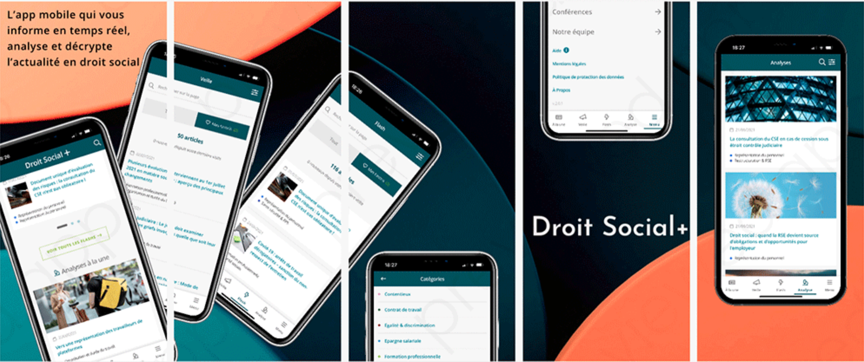
L'actualité du droit du travail : se mettre à jour dans un contexte évolutif
Le droit du travail évolue en permanence. Prenez le temps d'évaluer ses dernières modifications pour mieux les déployer dans votre entreprise.
12. Comment se tenir informé ?
Le droit du travail est une matière vivante, en constante évolution au niveau législatif, réglementaire et de la jurisprudence.
Se doter d’une application simple, intuitive et mettant en avant les principales évolutions à mettre en œuvre dans l’entreprise : une manière de cultiver les bons réflexes.
Se tourner vers un conseil spécialisé en droit social en amont pour limiter les situations irrécupérables et aux conséquences financières parfois lourdes.

